Slide 1
UndersøgelsesBaseret NaturfagsUndervisning
Science Writing Heuristic

Slide 2
Motivation
Gennem de senere år har jeg arbejdet meget
Med motivation og mindset i Gymnasiet.
Gennem dette arbejde har jeg set at det typisk
Er det skriftlige arbejde som demotivere eleverne
Ifølge ( Hodson, 2008) skyldes det at eleverne ikke
Nødvendigvis får det ud af praktisk arbejde som
Vi undervisere forventer.
Kan man gøre noget for at modvirke denne tendens?

Slide 3
Foreløbig problemformulering…
Hvordan påvirkes 1.g elever af IBSE og SWH med særligt fokus på deres faglige motivation samt deres skriftlige kompetence?

Slide 4
Science Writing Heuristic
Et af de bud der kan findes i litteraturen på hvordan man kan opkvalificere det praktiske arbejde således at eleverne opnår et højere udbytte, af det praktiske arbejde, her foreslår bl.a. ( Krogh og Andersen, 2016; Keys, Hand, Prain og Collins, 1999) Science writing heuristic. Som en model til at skrivning for at lære.

Slide 5
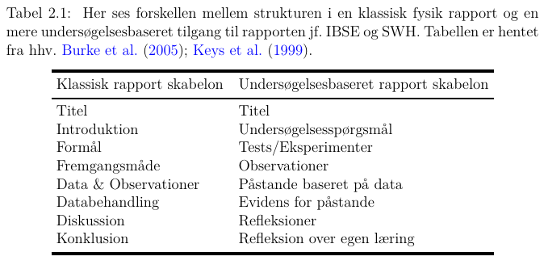
Forskel mellem klassisk og SWH rapport

Slide 6
Forskningsdesign
Jeg har besluttet mig for at stille eleverne følgende fem spørgsmål som de skal evaluerere i slutningen af et laboratorie modul:
Jeg synes jeg har lært meget i fysik i dag.
Jeg havde let ved at gennemskue hvad jeg skulle i laboratoriet
Arbejdet i laboratoriet har bidraget til min forståelse af teorien
Jeg føler mig motiveret til det skriftlige arbejde
Jeg føler at dagens praktiske arbejde i laboratoriet, øger min faglige motivation.

Slide 7
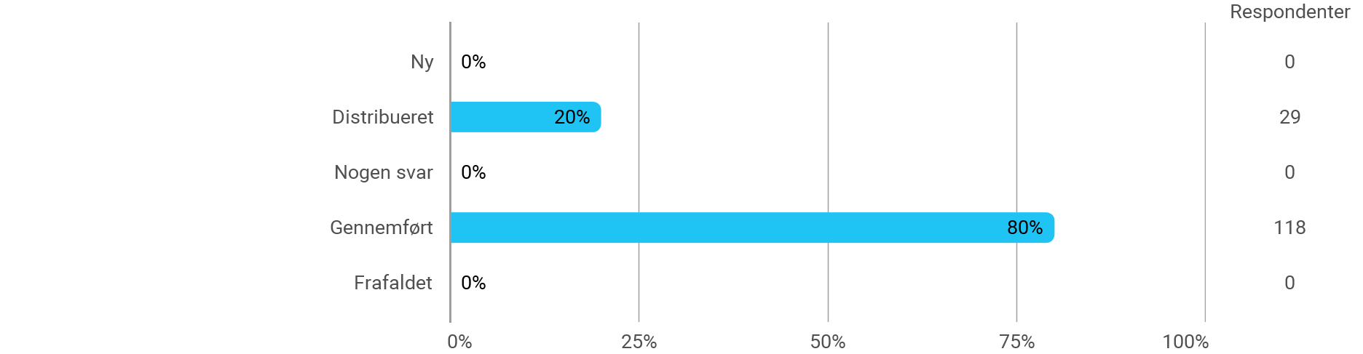
Respondenter
Der er 117 fuldstændige besvarelser ud af 354 mulige respondenter hvilket svarer til ca. 33 % af 1.g eleverne på Viborg Katedralskole årgang 2018.

Slide 8
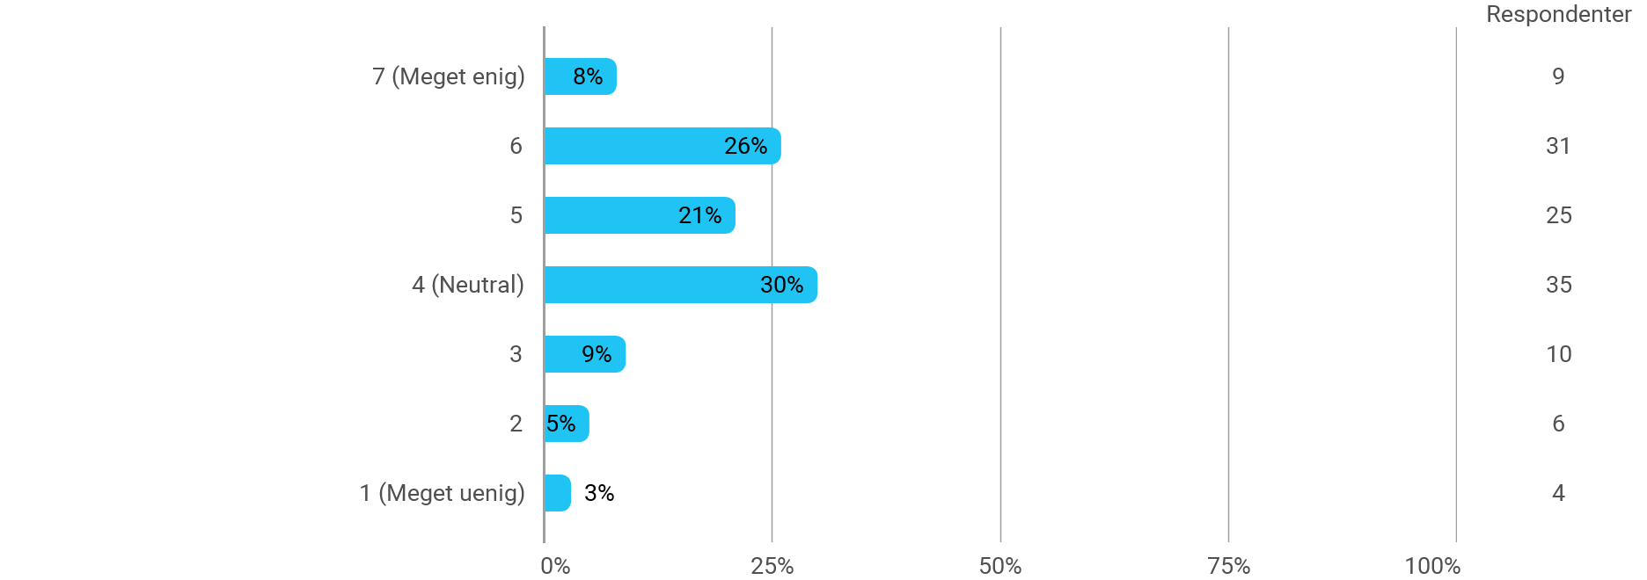
Jeg synes jeg har lært meget i fysik i dag.

Slide 9
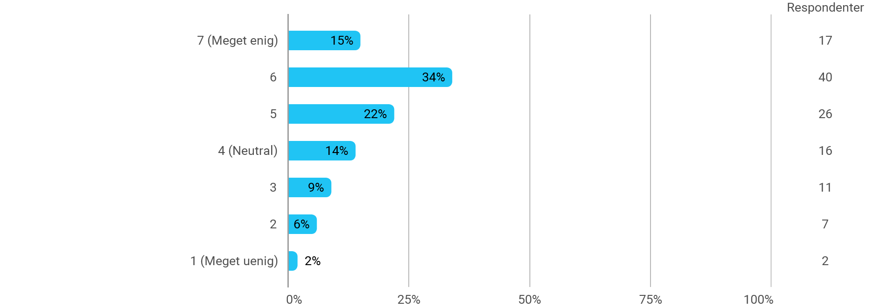
Jeg havde let ved at gennemskue hvad jeg skulle i laboratoriet

Slide 10
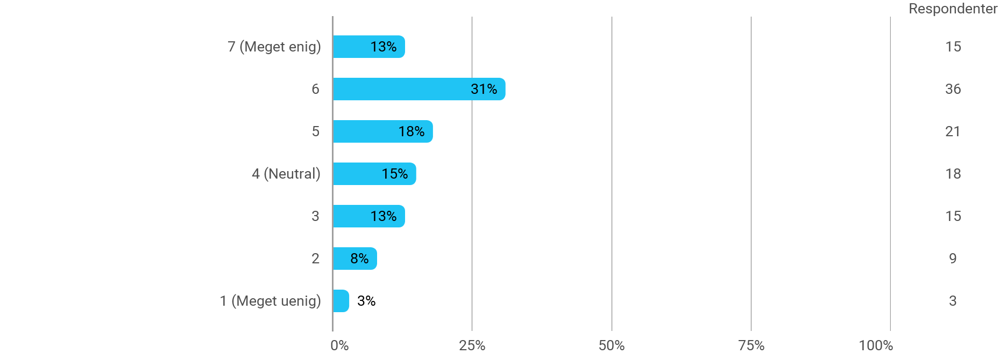
Arbejdet i laboratoriet har bidraget til min forståelse af teorien

Slide 11
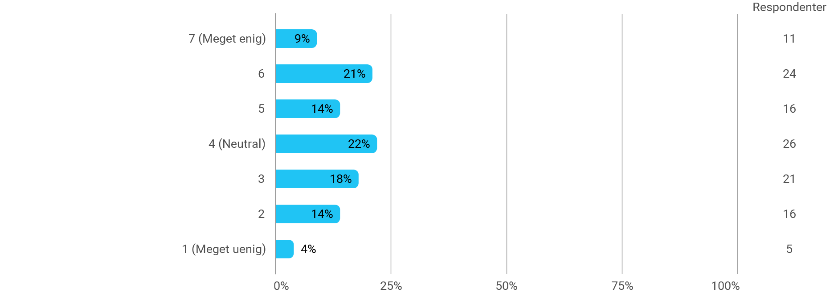
Jeg føler mig motiveret til det skriftlige arbejde

Slide 12
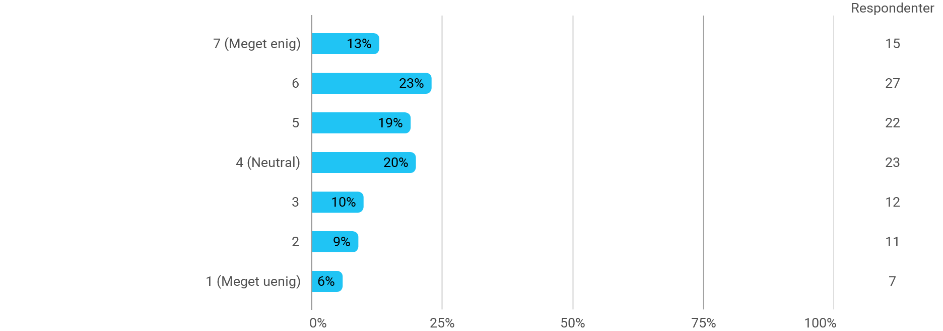
Jeg føler at dagens praktiske arbejde i laboratoriet, øger min faglige motivation

Slide 13
Status PT.
Det ville måske give mening at ændre på problemformuleringen således at den går mere i flæsket på (Hodson, 2008) for baseret på de data jeg nu har til rådighed ser ud til at gå imod de slutninger der findes i Hodson’s artikel.

Slide 14
Litteraturliste:
Burke, K., Hand, B., Poock, J. og Greenbowe, T. (2005)
Using the science writing heuristic: Training
Chemistry teaching assistants, Journal of College Science Teaching, 35(1), 36 - 41
Hodson, D. (2008). Et kritisk blik på praktisk arbejde
i naturfagene. MONA(3), 7 – 20.
Keys, C.W., Hand, B., Prain, V., og Collins, S. (1999) Using the science writing heuristic as a tool for learning from laboratory investigations in secondary science, Journal of Research in Science Teaching, 36(10), 1065 – 1084.
Krogh, L.B. og Andersen, H.M. (2016) Fagdidaktik i naturfag, 2, 24 - 48

